Slide 1

Sistema de Canalización de Datos para el Análisis del Flujo de Clicks y Tendencias de Clientes
Por Juan Martín López Hernández 2º ASIR

Slide 2
- Indice de Contenidos
1. Introducción al Proyecto
2. Objetivos
3. Desarrollo
4. Servicios
5. Conclusiones

Slide 3
1. INTRODUCCIÓN
La información sobre las preferencias de los clientes es uno de los recursos más necesarios e importante a la hora de emprender prácticamente cualquier proyecto de negocio.
WEB de Empresa Ficticia
Almacenar información sobre las tendencias de los clientes
Cloud Data Pipeline Builder

Slide 4

2. OBJETIVOS
2. OBJETIVOS
Planteamiento de Escenario Ficticio:
AnyCompany Café
- Ubicaciones de manera Internacional
- Ubicaciones de manera Internacional
- Acceso online a productos mediante web alojada en la nube
Objetivos de la Empresa
- Almacenamiento y monitorización de datos de visitas en tiempo real
- Acceso a la información de manera sencilla y ajustada al análisis de datos de geolocalización
- Almacenamiento alternativo de la información
Cloud Data Pipeline Builder

Slide 5
2. OBJETIVOS
1. Diseñar y crear canal de análisis de datos para capturar información
2. Crear paneles de análisis para el acceso sencillo a los datos
- Creación de diagrama de arquitectura
- Creación de Widgets para otorgar una mayor visión y control sobre los datos almacenados
- Instalación y configuración de canalización de registros de acceso y error
- Ajuste a información con datos de geolocalización
- Simulación de Carga real de datos y generación de visualizaciones
- Utilización de Almacenamiento alternativo utilizando servicios adicionales
Cloud Data Pipeline Builder

Slide 6


3. DESARROLLO
FASE 1 : Instalación e Implementación de canalización de datos con Cloudwatch
- Acceso al servidor con Cloud9 para verificar la creación de registros de apache2
- Instalación y configuración de agente de Amazon CloudWatch en el servidor web apache2
- Configuración del formato JSON de registros de apache2 para el correcto funcionamiento de Amazon CloudWatch
Cloud Data Pipeline Builder

Slide 7
3. DESARROLLO
FASE 2 : Simulación de escenario real y verificación de funcionamiento de la canalización de datos
- Verificación de generación de registros en tiempo real de apache2 en formato JSON
- Implantación de Registros simulados
- Confirmación de la correcta recolección y envío de la información por parte del agente hacia el servicio Cloudwatch
- Utilización de la herramienta Log Insight de cloudwatch para generar visualizaciones sobre los registros almacenados
Cloud Data Pipeline Builder

Slide 8
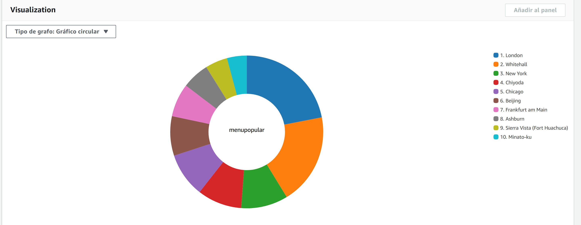
3. DESARROLLO
FASE 3 : Ajuste del proceso de analisis para brindar mayor visión y control sobre los registros
- Registro de logs con datos de Geolocalización
- Utilización de la herramienta de paneles de Amazon CloudWatch para facilitar el acceso a la nueva información de manera rapida
Cloud Data Pipeline Builder

Slide 9

3. DESARROLLO
FASE 4 : Ampliación a servicios de almacenamiento alternativos de la información
- Almacenamiento de copia de registros de acceso y error en el servicio de almacenamiento Amazon S3
- Acceso a la información almacenada utilizando servicios alternativos como S3 Select o Amazon Athena
Cloud Data Pipeline Builder

Slide 10





4. SERVICIOS
EC2 : Servicio de computación en la nube que proporciona capacidad de servidores virtuales escalables
S3 : Servicio de almacenamiento de objetos altamente escalable y duradero
IAM : Servicio para gestionar el acceso y los permisos de los usuarios y recursos de AWS
VPC : Servicio que permite lanzar recursos AWS en una red virtual aislada.
CLOUD9 : Entorno de desarrollo integrado (IDE) basado en la nube para escribir, ejecutar y depurar código
S3 SELECT : Servicio permite utilizar instrucciones SQL para filtrar el contenido de los objetos de Amazon S3 y recuperar exactamente el subconjunto de datos que necesita
Cloud Data Pipeline Builder

Slide 11


4. SERVICIOS
CLOUDWATCH : Servicio de monitoreo y gestión que proporciona datos y acciones operativas para los recursos AWS
APACHE2 : Servicio de servidor web que se encarga de almacenar, procesar y servir las páginas web a los usuarios de las mismas.
Cloud Data Pipeline Builder

Slide 12

Cloud Data Pipeline Builder
5. CONCLUSIONES
- Motorización en tiempo real de el movimiento de los clientes y clientes potenciales
- Acceso sencillo, rápido y organizado a información clave para la empresa
- Almacenamiento alternativo de datos para mantener la accesibilidad
- Organización ágil y cómoda de grandes cantidades de información
- Ampliar la canalización añadiendo un sistema de auto escalado de instancias
- Automatizar el guardado guardado en S3 de datos
Objetivos Alcanzados:
Posibles Mejoras:

Slide 13



PREGUNTAS
Cloud Data Pipeline Builder

Slide 14
FIN DE LA PRESENTACIÓN
MUCHAS GRACIAS POR VUESTRA ATENCION

